Slide 1
Báo cáo Quản trị dự án
Review Lecturers DUE
Phạm Hùng Mạnh
Nguyễn Thị Phương Nhi
Trần Thị Anh Hoa
Dương Ngọc Thanh
Đỗ Hoàng Thắng

Slide 2
Nội dung
Trình bày dự án
Cơ cấu tổ chức
Phương thức quản lý cấu hình dự án
Phương thức phát triển dự án
Quản lý thời gian
Quản lý chất lượng
Quản lý rủi ro
Đánh giá từng thành viên dự án
Demo sản phẩm

Slide 3
1. Trình bày dự án
1.1 Trình bày tổng quan về dự án:
Background
Nhu cầu sinh viên muốn tham khảo đánh giá về phong cách giảng dạy của giảng viên trường Đại học Kinh tế - Đại học Đà Nẵng ngày càng tăng.
Purpose
- Giúp giảng viên nhận ra thiếu sót của bản thân trong việc giảng dạy, từ đó cải thiện phương pháp giảng dạy.
- Giúp sinh viên hiểu được phương pháp dạy của giảng viên mình đăng ký để có một phương pháp học phù hợp cho mình.

Slide 4
1. Trình bày dự án
c. Goals
- Tạo ra một trang web, nơi mà các sinh viên có thể vào xem thông tin (thông tin cá nhân, phương pháp giảng dạy, lượng bài tập ...) của giảng viên với các feedback mà sinh viên khóa trước đã review để đăng kí học giảng viên phù hợp với bản thân.

Slide 5
2. Cơ cấu tổ chức & Communication
Phân chia các role trong dự án
Scrum Master
Phạm Hùng Mạnh
Team Member
Nguyễn Thị Phương Nhi
Trần Thị Anh Hoa
Dương Ngọc Thanh
Đỗ Hoàng Thắng
Cách thức trao đổi công việc
Chia việc trên dev.azure.com
Họp nhóm online (messenger, facebook) offline
Trao đổi code, fix bug qua zoom

Slide 6
3.Phương thức quản lý cấu hình
Group messenger, zoom
Github
Dev Azure
Website:
+ Sử dụng html, css để thiết kế giao diện UI
+ Sử dụng javascript, react js để thiết kế UX
+ Sử dụng firebase để tạo hosting và lưu cơ sở dữ liệu

Slide 7
4. Phương thức phát triển dự án
Product owner: Chịu trách nhiệm và quyết định product backlog được sắp xếp cho nhóm phát triển.
Đội dự án: Tự tổ chức & chia sẻ trách nhiệm
Scrum Master:
- Đảm bảo team vận hành đúng scrum
- Tham gia vào đội dự án
- Huấn luyện đội dự án cách tự tổ chức và sắp xếp công việc
- Giúp đỡ các thành viên để sản phẩm phát triển hơn
- Sắp xếp (thời gian biểu) trong quá trình tác nghiệp của đội dự án
- Thúc đẩy các sự kiện Scrum theo yêu cầu hoặc khi cần thiết
- Huấn luyện đội dự án trong trường hợp tổ chức chưa có hiểu biết và ứng dụng đầy đủ về Scrum, git hay website khi thực hiện

Slide 8
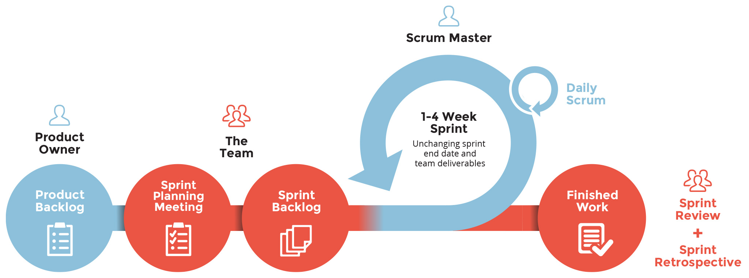
4. Phương thức phát triển dự án
Mô hình Scrum

Slide 9
5. Quản lý thời gian
Lập kế hoạch cho từng sprint trên azure. Mỗi sprint khoảng từ 17 đến 23 ngày.
Mỗi người vào sprint nhận việc khi đến thời gian bắt đầu và chịu trách nhiệm cho công việc đó. Cuối mỗi sprint sẽ họp nhóm lại 1 lần để check tiến độ công việc và bổ sung thêm kiến thức (nếu cần).

Slide 10
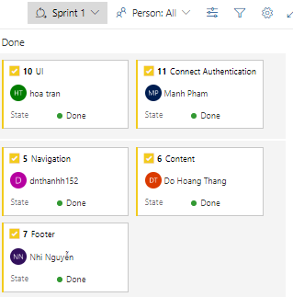
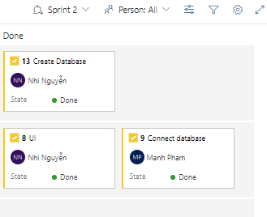
Phương thức tracking tiến độ và actual công việc

Slide 11
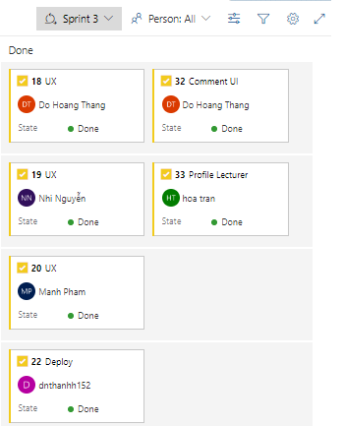
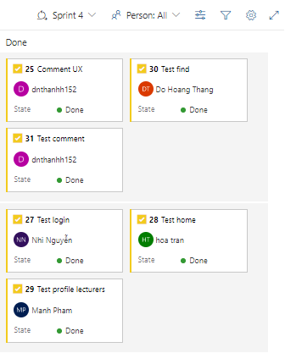
Phương thức tracking tiến độ và actual công việc

Slide 12
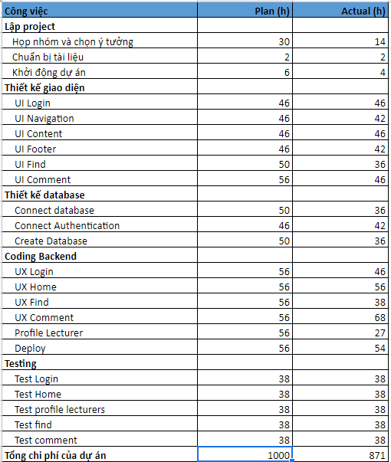
Tổng chi phí dự án
Tổng chi phí của dự án tính tới thời điểm hiện tại là:
+ Plan: 1000 h
+ Actual: 871 h

Slide 13
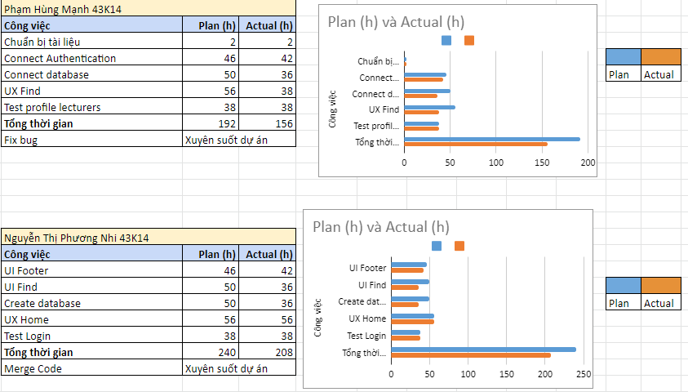
Plan cụ thể và thống kê effort thực tế của từng thành viên

Slide 14
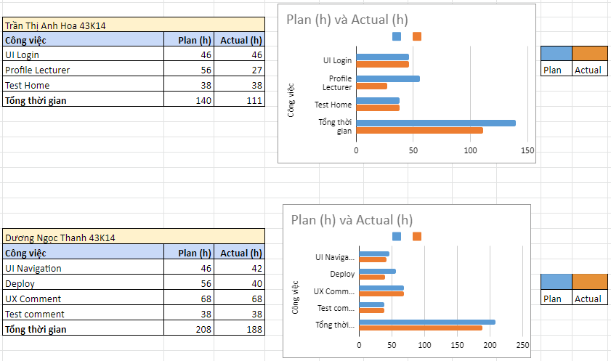
Plan cụ thể và thống kê effort thực tế của từng thành viên

Slide 15
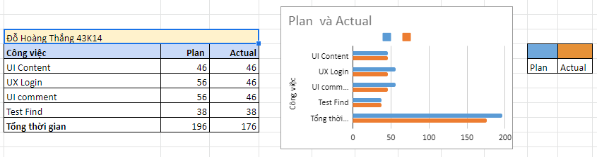
Plan cụ thể và thống kê effort thực tế của từng thành viên

Slide 16
6. Quản lý chất lượng
Chất lượng sản phẩm vào khoảng: 80/100
Căn cứ để đưa ra đánh giá:
Ưu điểm
Giao diện dễ sử dụng, hình ảnh bắt mắt, thu hút người dùng
Các chức năng của website dễ dàng sử dụng, không có thủ tục rườm rà
Trong dự án có chức năng like và dislike trong mục bình luận của người dùng
Nhược điểm:
Không có nhiều dữ liệu để sử dụng
Bảo mật vẫn chưa được tốt
Chưa phân quyền được tài khoản
Trong quá trình thực hiện dự án, trước khi push commit lên git thì người commit tạo thêm 1 nhánh mới (git branch) giúp việc quản lý code thuận tiện hơn, không ảnh hưởng đến code của người khác cũng như không tạo thêm xung đột.

Slide 17
7. Quản lý rủi ro dự án
Rủi ro mà dự án gặp phải |  | Phương án đối phó thực tế
Rủi ro về kiến thức | Nhóm chưa có kiến thức về backend website | Vừa tự học vừa thực hành và áp dụng vào dự án
Rủi ro về thời gian | Mất nhiều thời gian để học ngôn ngữ mới | Ưu tiên và sắp xếp lại thời gian hợp lý để hoàn thành công việc đúng hạn
Rủi ro về quy trình | Reject, conflict commit trên github Trễ plan => Lệch tiến độ dự án Lên plan chưa đầy đủ | Revert commit và merge code lại Nhắc nhở và đẩy nhanh tiến độ công việc Họp và thống nhất lại plan mới
Rủi ro về con người | Chưa tự tin vào bản thân | Các thành viên trong nhóm hỗ trợ, giúp đỡ nhau nhiều hơn

Slide 18
8. Đánh giá từng thành viên
Tên thành viên | % Cống hiến
Phạm Hùng Mạnh | 22%
Đỗ Hoàng Thắng | 19%
Dương Ngọc Thanh | 19%
Nguyễn Thị Phương Nhi | 21%
Trần Thị Anh Hoa | 19%

Slide 19
9. Demo sản phẩm
Demo sản phẩm
Đánh giá chất lượng sản phẩm 80 (0-100)
Link demo: https://ldr-pj.firebaseapp.com/

Slide 20


